Slide 1
FYSISK AKTIVITET & SKÄRMTID

Slide 2
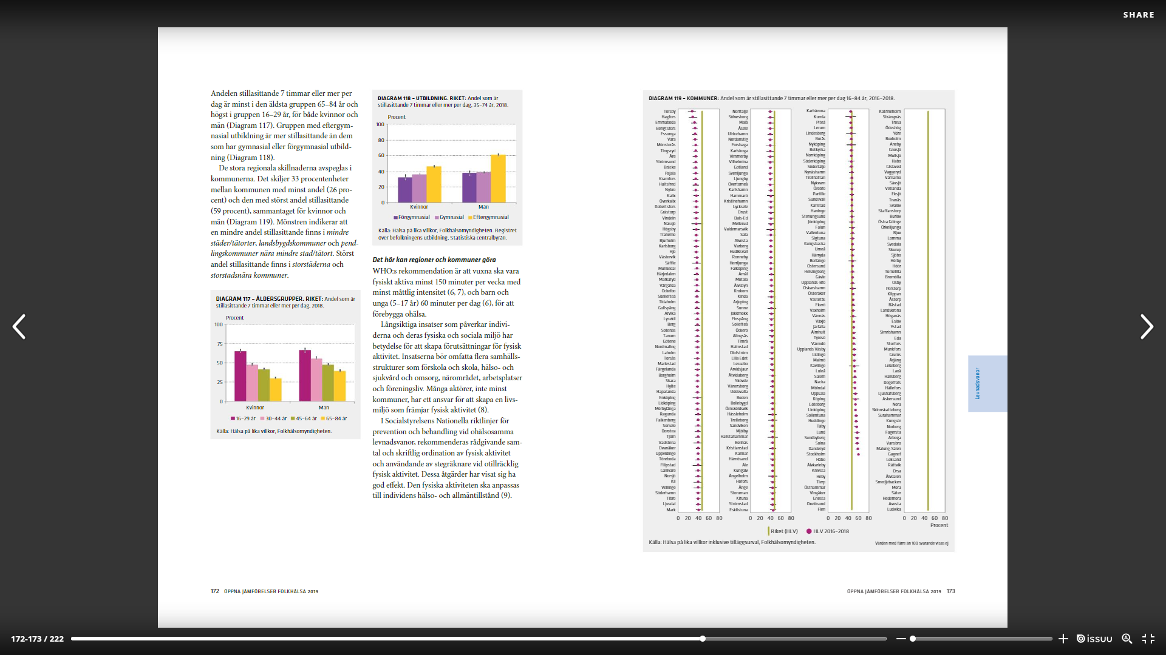
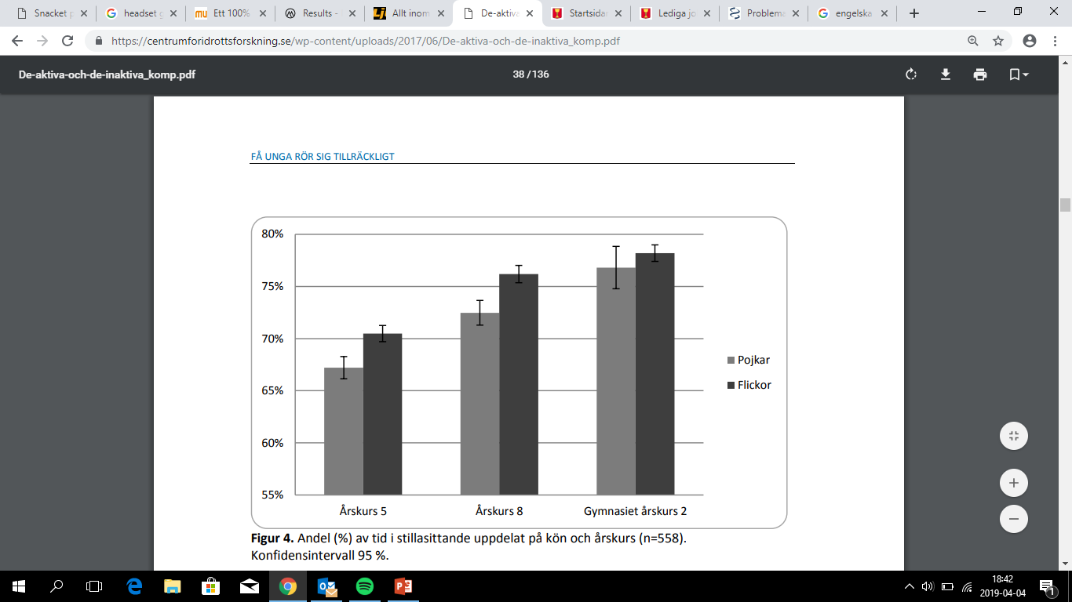
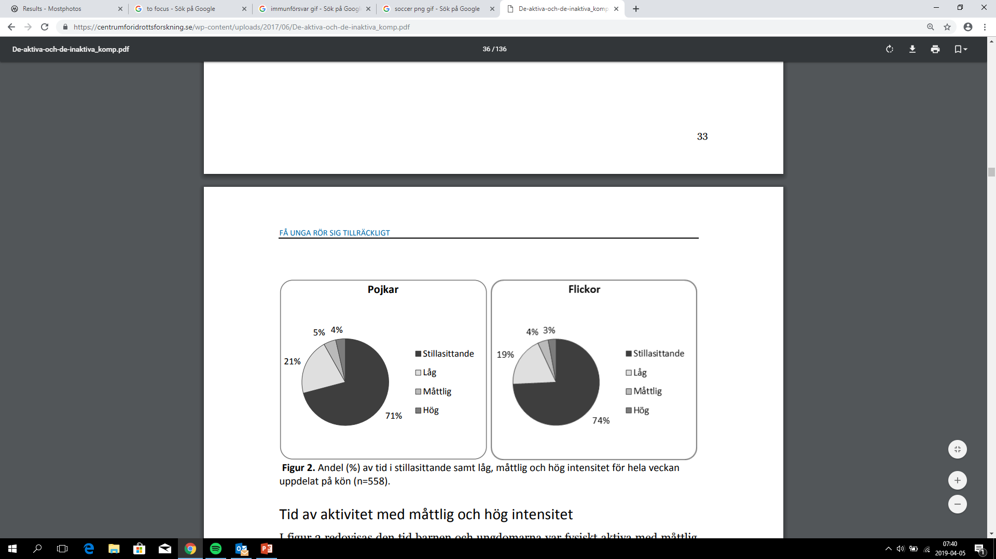
STILLASITTANDE
ENDAST 3 AV 10 BARN I SVERIGE NÅR MÅLET MED 60 MIN FYSISK SKTIVITET/DAG
Generation PEP
De aktiva och de inaktiva, Centrum för idrottsforskning

Slide 3

LONDON TRANSPORT WORKERS STUDY Coronary heart disease and physical activity of work. Dr Jeremy Morris 1953
läkartidningen.se

Slide 4
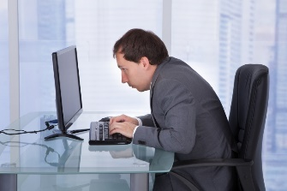
Patterns of Sedentary Behavior and Mortality in U.S. Middle-Aged and Older Adults: A National Cohort Study
Studie på ca 8000 personer över 45 år, 2017, 4 år
Accelerometer
Mer än 11 timmar av vaken tid tillbringades i stillasittande och ca hälften av den tiden i perioder som var längre än 30
Ökat stillasittande ökar risken för ett flertal sjukdomar samt förtida död
Personer som satt mindre än 30 min i sträck hade betydligt lägre risk att drabbas
“For every 30 consecutive minutes of sitting, stand up and move/walk for a few minutes at brisk pace to reduce the health risks from sitting”
Ann Internal Med. 2017 Oct 3;167(7):465-475

Slide 5
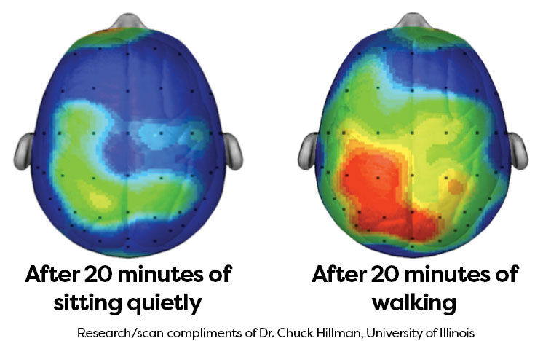
THE EFFECT OF ACUTE TREADMILL WALKING ON COGNITIVE CONTROL AND ACADEMIC ACHIEVEMENT IN PREADOLESCENT CHILDREN
-20 MIN PROMENAD
-Ca 60 % AV MAX
https://www.ncbi.nlm.nih.gov/pmc/articles/PMC2667807/

Slide 6
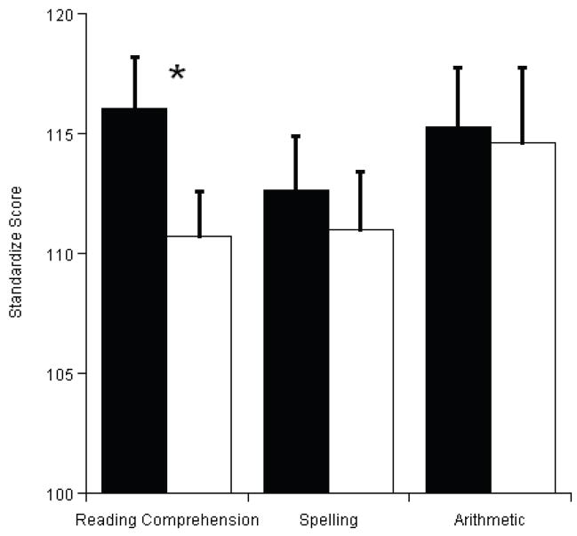
-Ökad aktivitet i Hippocampus
-Ökad syretillförsel
-Ökad dopaminutsöndring
-Mindre Kortisol

Slide 7
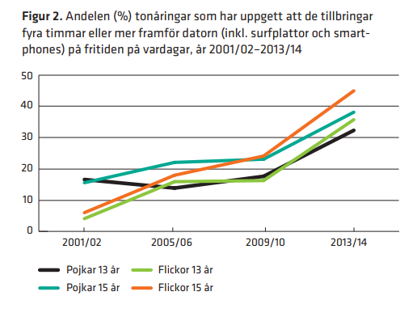
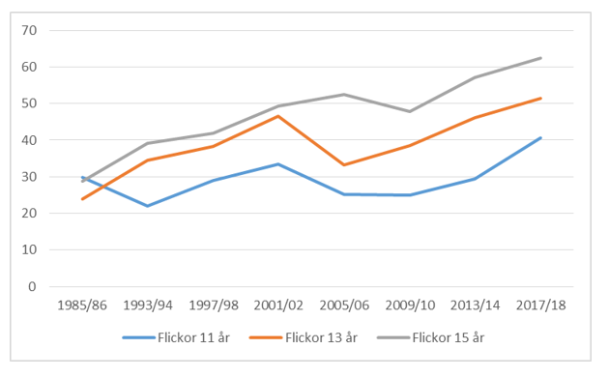
Ju mer vi rör oss desto fler ”glada gubbar”,
vad händer då med humöret då vi inte rör oss??
Psykisk ohälsa 1985-2018
folkhälsomyndigheten.se

Slide 8
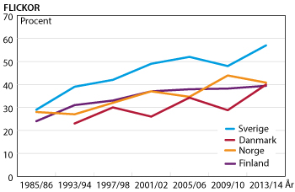
PSYKISK OHÄLSA
Mer än 9:e svensk vuxen äter antidepressiva tabletter
Ängslan, ångest, oro, 16-29 år, 2010-2018
Ökat från 32 % till 52 %
Andelen 10-17 åringar som haft kontakt med psykiatrin eller får psykofarmaka har ökat med 100 % på 10 år.
Bland svenska studenter har andelen stressade ökat från 22-31 % mellan 2016-2018
Psykisk ohälsa är betydligt vanligare i Sverige än i våra övriga Nordiska länder
Socialstyrelsen
Folkhälsomyndigheten

Slide 9
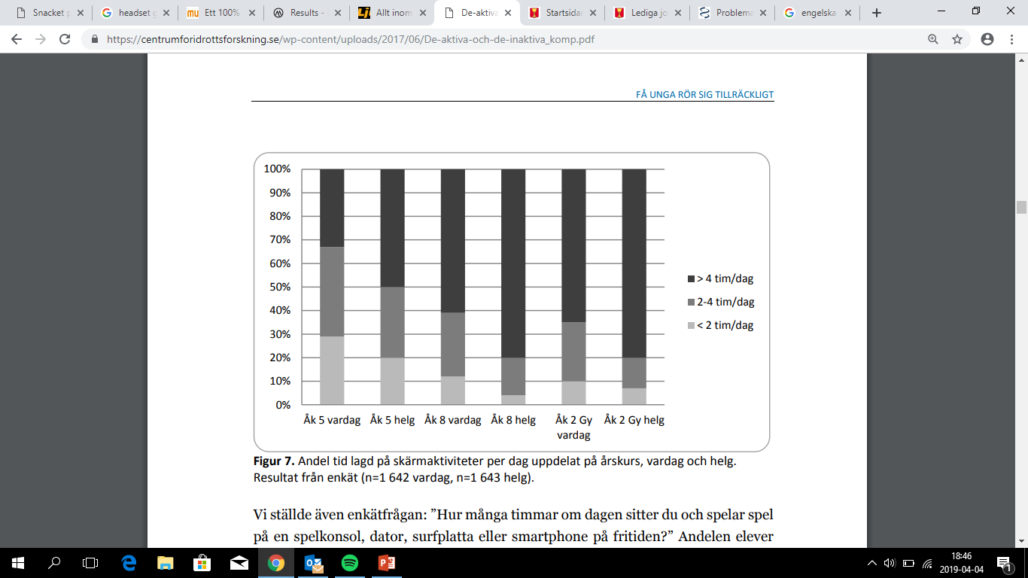
SKÄRMTID
26 % AV ALLA SPÄDBARN (0-12 MÅNADER)
37 % AV ALLA 1 ÅRINGAR
79 % AV ALLA 2 ÅRINGAR ( CA 50 % DAGLIGEN)
96 % AV 4 ÅRINGAR
CA 60 % AV SVERIGES TONÅRINGAR TILLBRINGAR ALL SIN FRITID VID EN SKÄRM
”Hur många timmar om dagen sitter du och tittar på film, klipp, serier eller andra program på tv, dator, surfplatta eller smartphone på fritiden?”
”Hur många timmar om dagen sitter du med din dator, surfplatta eller smartphone för till exempel Snapchat, Facebook, Instagram eller att surfa på fritiden?”
Svenskar och Internet 2018

Slide 10
Associations between screen time and lower psychological well-being among children and adolescents: Evidence from a population-based study
Risken för att drabbas av depressioner eller oro/ångest samt frekvensen av att ha blivit behandlad för psykisk ohälsa
MER ÄN DUBBLERADES
för de som hade hög skärmtid
Mer än 40 000 barn 2-17 år
MER ÄN 1 TIM/DAG = ÖKAD RISK FÖR
-Sämre koncentrationsförmåga
-Svårigheter att slutföra saker
-Känslomässig instabilitet
-Svårigheter med uppfostran/föräldraskap
Då man jämförde ungdomar med HÖG SKÄRMTID – LÅG SKÄRMTID såg man att…
Preventive Medicine Reports,
Vol 12, December 2018

Slide 11

No More FOMO: Limiting Social Media Decreases Loneliness and Depression
Our findings strongly suggest that limiting social media use to approximately 30 minutes per day may lead to significant improvement in well-being!
Forskare har visat ett samband mellan tid som spenderas på Sociala medier och depressioner och ensamhetskänslor.
143 Universitetsstuderande
Hälften av deltagarna fick använda Sociala medier som vanligt och den andra halvan fick begränsa till 10 min/dag av Facebook, Instagram and Snapchat I tre veckor.
Signifikant nedgång i depression, ensamhet, oro och FOMO för gruppen som fick begränsa sitt användande av Sociala medier
(FOMO = Fear Of Missing Out)

